Slide 1



EMPRENDIMIENTO
1

Slide 2
EMPRENDIMIENTO
La palabra emprendimiento proviene del francés ‘ entrepreneur’, que significa pionero, y se refiere etimológicamente a la capacidad de una persona de realizar un esfuerzo adicional para alcanzar una meta,
En un sentido amplio emprendimiento es:
La capacidad para llevar a cabo planes de vida, proyectos personales y sociales.
La capacidad para plantearse retos, metas.
La capacidad para pasar a la acción para lograr los sueños (proyectos – planes de vida)
Según la Real Academia española (RAE), es el “efecto de emprender”, que significa llevar a cabo una obra o un negocio
El Global Entrepreneurship Monitor (GEM) define al emprendimiento como,“Cualquier intento de crear nuevos negocios o nuevas empresas, (…) llevado a cabo por un individuo, un equipo de personas o un negocio establecido”

Slide 3


Slide 4
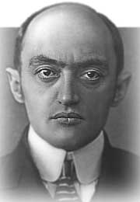

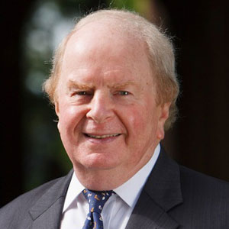
EL EMPRENDEDOR
Joseph Alois Schumpeter,
economista austro-estadounidense y profesor de la Universidad de Harvard
Escuela Austriaca
Ludwig von Mises, Freidrich Hayek e Israel Krznier .
El emprendedor es el individuo que generan cambios e inestabilidades en los mercados, logran mejorar y hacer más eficientes las empresas creando nuevas riquezas y oportunidades.
La función de los emprendedores es modificar e innovar, reorganizar y crear organizaciones productivas eficientes, así como también modificar las situaciones y condiciones que generen bienestar al colectivo social.
Las capacidades y actitudes emprendedoras se pueden desarrollar en todos los seres humanos y a lo largo de toda su vida, a través de la experiencia o en los sistemas educativos.
Los emprendimientos no surgen para distorsionar o desequilibrar una situación existente, sino, surgen como respuesta a las incertidumbres y problemas que se encuentran en el contexto.
Howard Stevenson
Profesor de la Universidad de Harvard,
El emprendedor es la persona que detecta una oportunidad, desarrolla propuestas de valor y las hace tangible aun sin contar en ese momento los recursos para llevar a cabo su proyecto, pues tiene capacidades para conseguirlos de uno u otro modo.

Slide 5
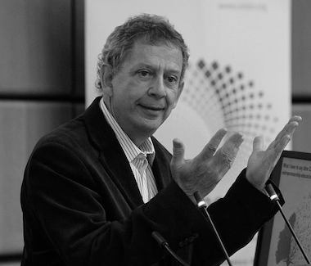
EMPRENDIMIENTO
Capacidad para llevar a cabo planes de vida y proyectos personales, para plantearse retos, metas y pasar a la acción para lograrlo
Un emprendedor es la persona comprometida con la búsqueda de la realización de su sueño (proyectos), siempre que ese sueño tenga una connotación social, ósea, que además de beneficiar a la propia persona, favorezca a otras personas y a la comunidad.
Fernando Dolabella
“El emprendedor es alguien que sueña y realiza su sueño”.

Slide 6
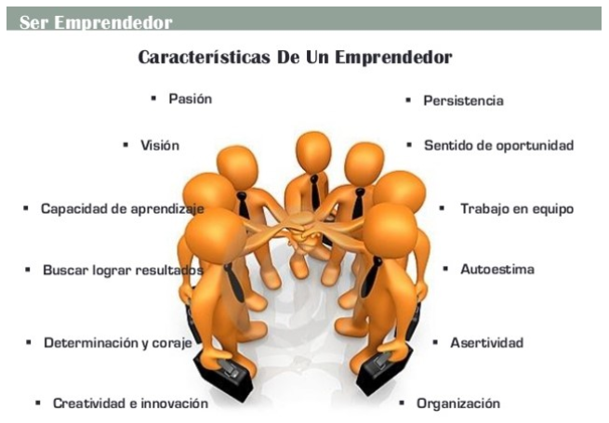
EMPRENDIMIENTO
Para conocer más mira el siguiente enlace
https://www.youtube.com/watch?v=bL3tCdzBASE

Slide 7
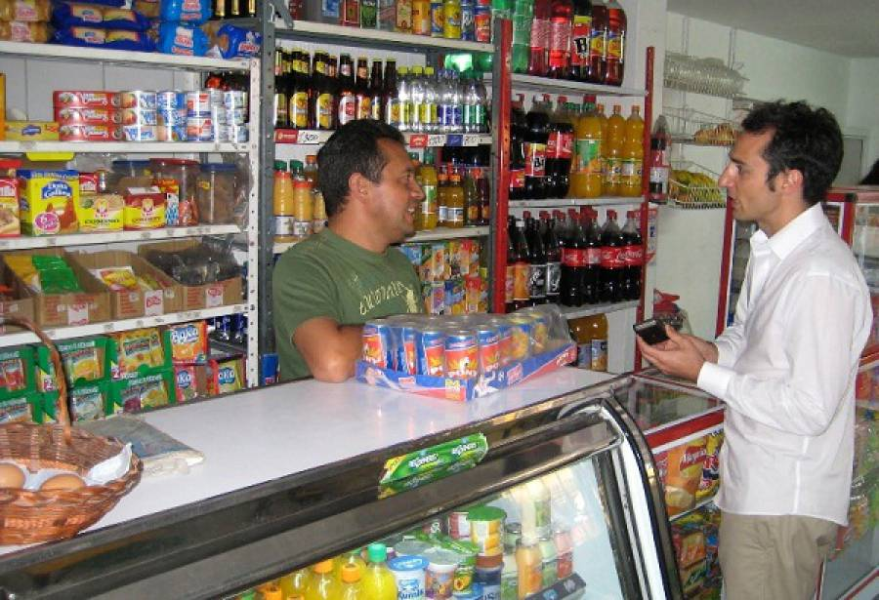

TIPOS DE EMPRENDIMIENTOS
Económico - empresarial: esta orientado a la creación, de actividades o proyectos que generen beneficios económicos que se distribuyen entre sus promotores (emprendedores individuales o asociados), tiene por finalidad maximizar las utilidades (obtener beneficios económicos). Se promueve el diseño, desarrollo, promoción y comercialización de productos o servicios que satisfagan expectativas y necesidades de los clientes.
Social: está asociado a la generación y fortalecimiento de actividades y proyectos de proyección a la comunidad con la finalidad generar beneficios para el colectivo (solucionar problemas de la comunidad, apoyar y fortalecer a las instituciones sociales, apoyar a las poblaciones vulnerables y en situación de riesgo, etc.)

Slide 8


TIPOS DE EMPRENDIMIENTOS
Científico y/o tecnológico: implica la investigación y apropiación de conocimiento conducente al desarrollo, adaptación o mejoramiento de sistemas, artefactos o procedimientos para satisfacer necesidades, en los diversos ámbitos de la actividad humana y social, ya sea: alimentación, vestido, salud, vivienda, recreación, comunicaciones, transporte, entre otras actividades.
Ambiental: el emprendimiento ambiental o verde son las formas de pensar, de sentir y de actuar desde una conciencia ambiental, a través de la generación de iniciativas e ideas que favorezca el desarrollo de la creatividad y la innovación para hacer buen uso de los recursos del medio y generar desarrollo sostenible con una visión sistémica.

Slide 9

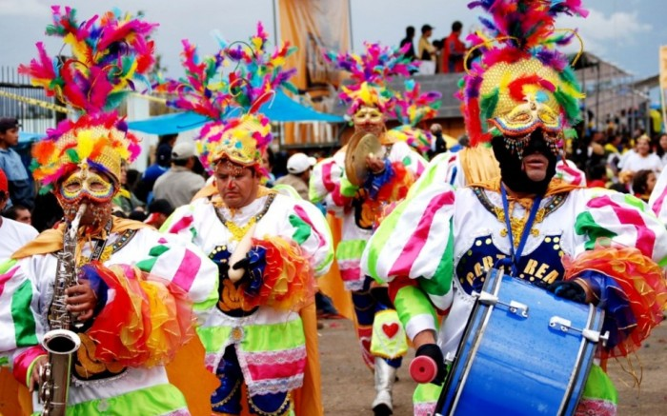
TIPOS DE EMPRENDIMIENTOS
Deportivo: es entendido como una forma de pensar y actuar centrada en las oportunidades que brinda el contexto para la realización de programas o eventos deportivos, recreativos y/o de actividad física, planteada con una visión global y generación de bienestar colectivo.
Cultural y/o artístico: orientados a la creación y participación de actividades y proyectos artísticos y culturales y del fomento de sus capacidades creativas e innovadoras en las diversas áreas y dimensiones del arte y la cultura.

Slide 10

EMPRENDIMIENTO SOCIAL
Surge para paliar los efectos negativos que producen las desigualdades sociales, medioambientales y financieras entre colectivos de la sociedad.
El emprendimiento social es una forma de emprender, que se dedica dar solución a los problemas sociales, a través de la combinación de recursos institucionales técnicos, humanos y financieros existentes en el entorno para la generación de un valor social y mejora sostenible en la calidad de la vida de los ciudadanos.
Emprendedor social considera que la resolución de problemas sociales no sólo corresponden al estado, sino asume que cada persona, empresa, trabajador puede convertirse en un agente social para ayudar al cambio de la sociedad.

Slide 11
DEFINICIONES DE EMPRENDIMIENTO SOCIAL
UNION EUROPEA – COMISIÓN SOCIAL EUROPEA
MUHAMMAD YUNUS - BANQUERO Y ECONOMISTA
Son aquellos emprendedores para las cuales el objetivo social de interés común es la razón de ser de la acción comercial, que se traduce a menudo en un alto nivel de innovación social.
Los beneficios económicos que obtienen se reinvierten en la realización de este objetivo social.
Como reflejo de su misión, el modo de organización o régimen de propiedad, está basado en principios democráticos o participativos u orientados a la justicia social.
Desarrolló el concepto de microcréditos, la empresa social (emprendimiento social) tiene como objetivo superar la pobreza, o resolver los problemas que amenacen a la población y a la sociedad (como educación, salud, acceso a la tecnología, medio ambiente) y no maximizar beneficios.

Slide 12

DEFINICIONES DE EMPRENDIMIENTO SOCIAL
ASOKA- Organización Internacional de apoyo a los emprendimientos sociales
Los emprendedores sociales son individuos con soluciones innovadoras para los problemas sociales mas acuciantes.
Se caracterizan por ser:
Ambiciosos y persistentes, abordando las principales cuestiones sociales y ofreciendo nuevas ideas para un cambio a gran escala. Mas que dejar las necesidades sociales a los gobiernos o al sector empresarial, los emprendedores sociales identifican lo que no esta funcionando y resuelven el problema cambiando el sistema extendiendo la solución y persuadiendo a sociedades enteras para que avancen.
Visionarios como extremadamente realistas, preocupados por la puesta en practica de su visión y misión social por encima de cualquier otra cuestión.
El emprendedor social presenta ideas que son sencillas para el usuario, comprensibles, éticas y compromete un apoyo generalizado para maximizar la cantidad de personas que podrán ponerse en pie, aprovechar su idea y llevarla a la practica.
Reclutadores de masas de promotores de cambios locales –un modelo que demuestra que los ciudadanos que canalizan su pasión hacia la acción pueden hacer casi cualquier cosa.

Slide 13
CARACTERÍSTICAS DEL EMPRENDEDOR SOCIAL

Slide 14
DIFERENCIAS ENTRE EMPRENDEDOR SOCIAL Y ECONÓMICO
 | Emprendimiento social | Emprendimiento económico
Concepto | Enfocadas a generar beneficio para reinvertir la mayor parte de ello en actividades sociales con una nueva forma de innovar | Creación de valor económico, mediante la maximización de beneficios
Objetivo principal | Actividades asistenciales | Maximizar los beneficios
Formas jurídicas | Diversas dependiendo de su razón social (ONG) | Empresas mercantiles
Tipos | Asociaciones Cooperativas ONG | Empresa unipersonal Empresa de responsabilidad limitada Sociedad anónima abierta y cerrada
Aspectos económicos | Los productos son bienes, servicios e ideas. Cuantifican los resultados sociales. Financiación: Diversa (venta de productos y prestación de servicios, patrocinios, etc.) Dispone de dos o más mercados (clientes, donantes, beneficiaros, entre otros) | Los productos son bienes, servicios e ideas. Cuantificación de los resultados económico. Presión del mercado. Financiación: con actividad de venta de productos o prestación de servicios. Dispone de un mercado de clientes que adquieren productos o servicios de la empresa.

